Slide 1
Animais Aquáticos Cultiváveis
Universidade Federal da Grande Dourados – UFGD
Faculdade de Ciências Agrárias – FCA
Engenharia de Aquicultura
Sistema sensorial
Prof. Dacley

Slide 2
O sistema sensorial de teleósteos é composto por:
  Ouvidos internos e células mecanorreceptoras e eletrorreceptoras;
    Sistema acústico lateral (tato, equilíbrio e audição)
  Sistema olfatório;
    olfato
  Botões gustativos
    paladar
  Sistema óptico
    visão

Slide 3
Origem dos sistemas sensoriais
Se originam a partir de placódios, que são estruturas derivadas da ectoderme adjacente ao tubo neural (Então a origem do sistema sensorial é o sistema nervoso – tubo neural).
Originam-se como espessamentos pareados do epitélio ectodérmico cefálico, originando distinto tipos de estruturas, especialmente do sistema nervoso periférico e sensorial.
Os placódios sensoriais da linha lateral originam derivados mecano e eletrorreceptores;
Os placódios óticos originam o aparelho vestibular e os ouvidos internos;
Os placódios olfativos originam os epitélios nasais e olfativos;
Os placódios ópticos originam o cristalino.

Slide 4
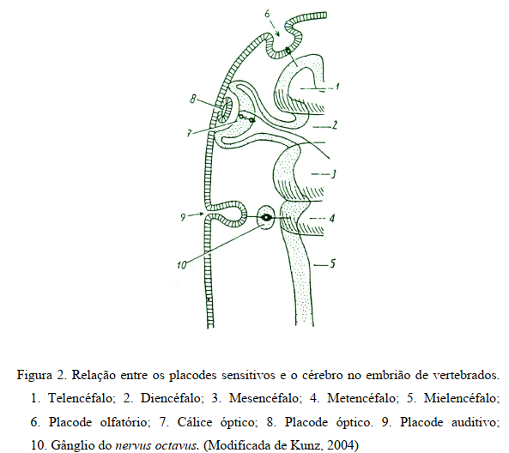
Clavijo-Ayala (2008)

Slide 5
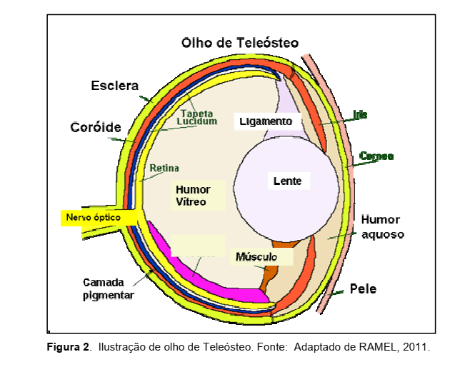
Sistema visual
Araújo (2011)

Slide 6
Ao eclodir, as larvas de muitas espécies de teleósteos apresentam os olhos despigmentados e possivelmente não funcionais;
No início da alimentação exógena, as células fotorreceptoras envolvidas na visão de cores e na acuidade visual, já é adequada para alimentação, uma vez que possibilita a visão mesmo em baixas intensidades luminosas.

Slide 7
A informação visual é transmitida através do nervo óptico até o mesencéfalo;
Em muitos teleósteos a visão é a principal modalidade sensorial na detecção dos alimentos;
Nos siluriformes, os sentidos químicos devem ser mais efetivos, devido à limitação do campo visual onde vivem esses animais.

Slide 8
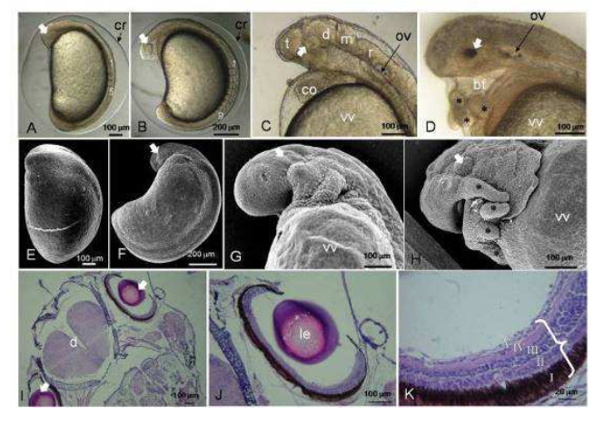
Setas indicam a formação do olho; (J) le = lente (cristalino). (K) I – camada fotorreceptora; II – Camada nuclear externa (núcleo de cones e bastonetes – onde as imagens são retransmitidas)
Araújo (2011)

Slide 9
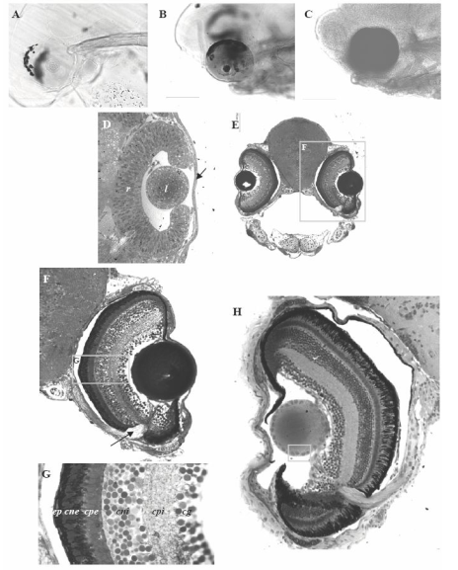
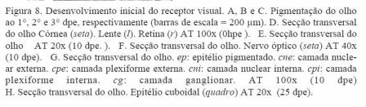
Piaractus mesopotamicus
Clavijo-Ayala (2008)

Slide 10
Quimiorrecepção
Sistema olfatório;
Sistema gustativo.

Slide 11
Sistema olfatório
O sistema olfatório é fundamental para a sobrevivência do animal, pois ele é importante na detecção da presença de alimento e de predadores, além de estímulos relacionados ao comportamento reprodutivo, através da percepção de alterações hormonais;
O olfato é um mediador geral dos sinais químicos envolvidos em vários comportamentos de teleósteos, incluindo seleção de habitat, migração, formação de casais, cuidados parentais e prevenção à predação.

Slide 12
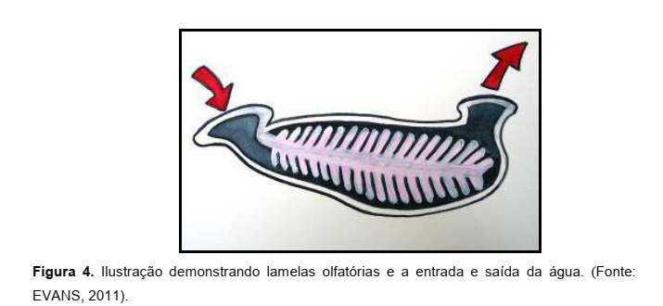
A morfologia dos órgãos olfativos varia em função das espécies de peixes;
  Tubarões e enguias → bem desenvolvidos (macrosmáticos - aguçado)
As cavidades nasais são revestidas pelo epitélio olfativo, que organiza-se em uma série de lamelas, formando as rosetas olfatórias.
Araújo (2011)

Slide 13
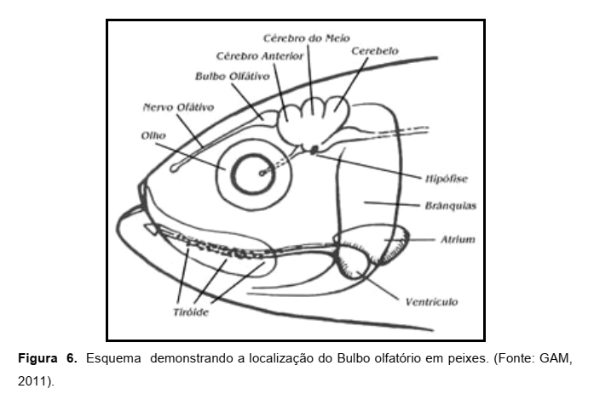
O epitélio olfativo dos teleósteos é composto por células receptoras, células de sustentação e células basais.
As células receptoras são neurônios que detectam odores;
A informação das células receptoras são transmitidas ao bulbo olfativo, onde os sinais são processados e integrados
Araújo (2011)

Slide 14
Portanto, o sentido do olfato é empregado no processamento de informações químicas detectadas e transmitidas ao sistema nervoso central por meio de neurônios que compõe o nervo olfativo.
Araújo (2011)

Slide 15
Sistema gustativo
Os botões gustativos são órgãos sensoriais que os animais vertebrados, usam para aumentar o potencial de busca de alimento, selecionando substâncias comestíveis e rejeitando as não comestíveis.
Estão distribuídos em estruturas externas, como lábios superior e inferior e nas diversas regiões do epitélio da cabeça, bem como em estruturas internas da boca, como arcos branquiais e faringe;
Podem apresentar-se isolados ou agrupados;
O paladar é o sentido que processa informações químicas detectadas por células gustativas e transmitidas centralmente pelos nervos facial, glossofaríngeo e vagal.

Slide 16
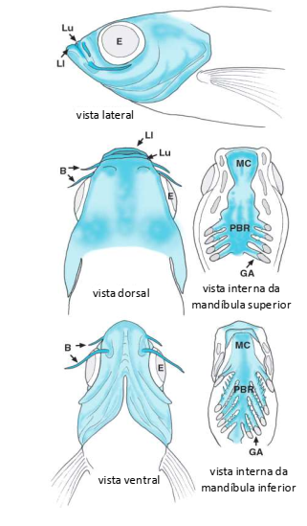
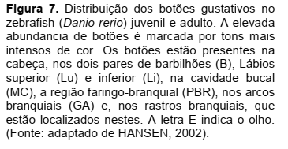
Araújo (2011)

Slide 17
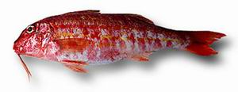
Em um estudo anatomo-histológico realizado no gênero Mullus, foi observado que os botões gustativos presentes nos barbilhões, além da função gustativa, apresentam uma possível função táctil, como a linha lateral, devido a presença de elementos sensitivos e glandulares no seu epitélio.
Figura: FAO

Slide 18
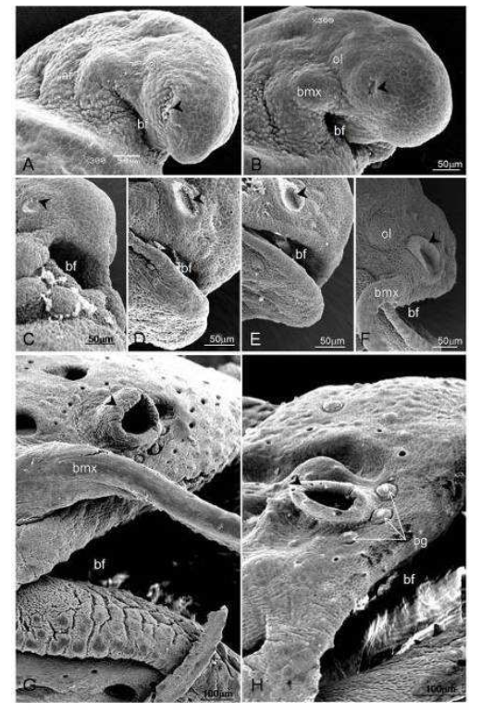
Ol = olho; bmx = barbilhão maxilar; bf = cavidade bucofaríngea; bg = botões gustativos. Cabeças de setas = placódio nasal (formando narina A a E) ou narina (F e G)
Araújo (2011)

Slide 19
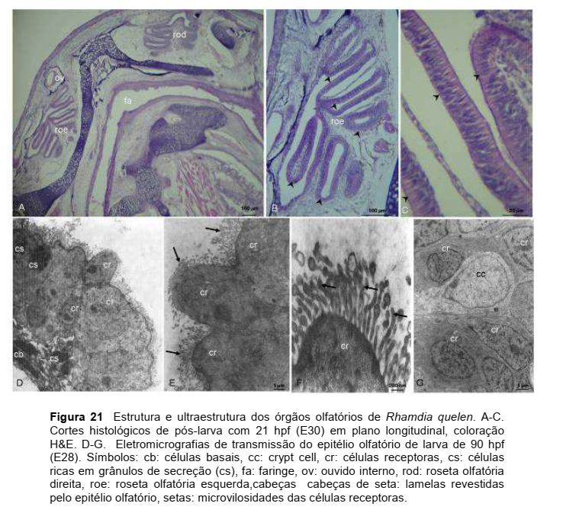
Araújo (2011)

Slide 20
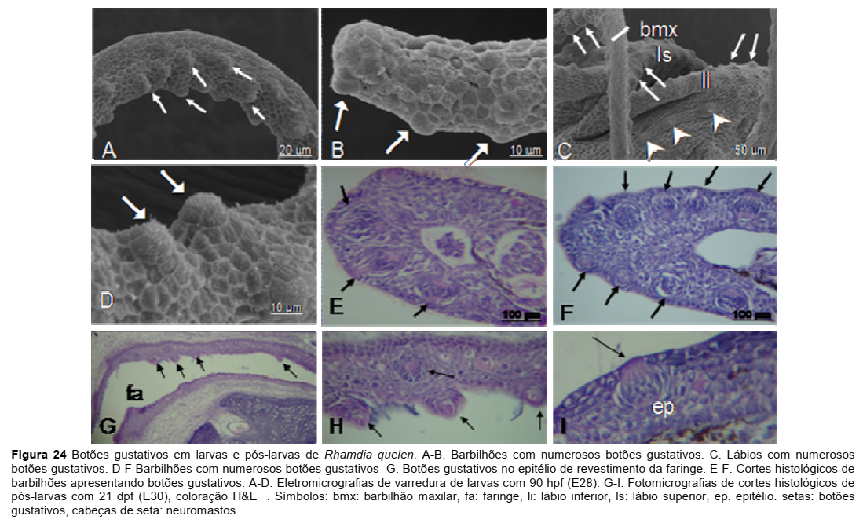
Araújo (2011)

Slide 21
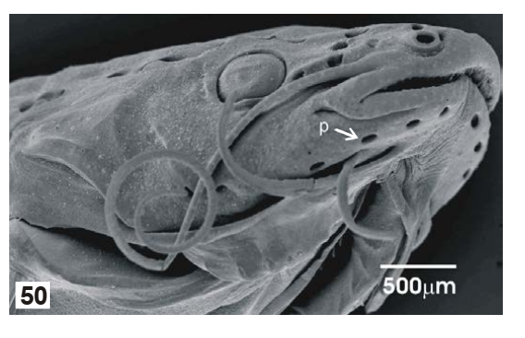
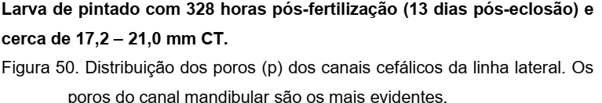
A presença desses botões gustativos deve responder pela percepção da palatabilidade do alimento apreendido, antes da alimentação!
Talvez por isso, durante a fase de transição alimentar, os peixes devolvem o alimento inerte
Cestarolli, 2005

Slide 22
Mecanorrecepção
Linha lateral;
Ouvido interno

Slide 23
Linha lateral
A linha lateral é composta por neuromastos (estrutura mecanorreceptoras), que detectam movimentos da água, sons de frequência de cerca de 500 Hz (https://www.youtube.com/watch?v=GlEfshsoyZk), e campos magnéticos, contribuindo na localização de obstáculos;
Esse sistema auxilia o animal na locomoção na coluna d’água, detecção de presas e predadores e durante a atividade sexual;
Ainda, atua como um mecanismo compensatório em peixes com sistema visual deficiente ou precário.

Slide 24
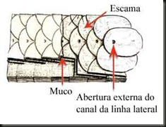
A linha lateral é um sistema sensorial que está acoplado ao ouvido interno, sensível a estímulos mecânicos gerados por outros animais e movimentos de massas de água;
Estruturalmente, são poros envoltos por dentículos dérmicos, que levam à canais que direcionam a água para o interior da cavidade do poro até sua unidade funcional, o neuromasto.
http://fisicaebiologia.blogspot.com/2010/05/linha-lateral.html

Slide 25
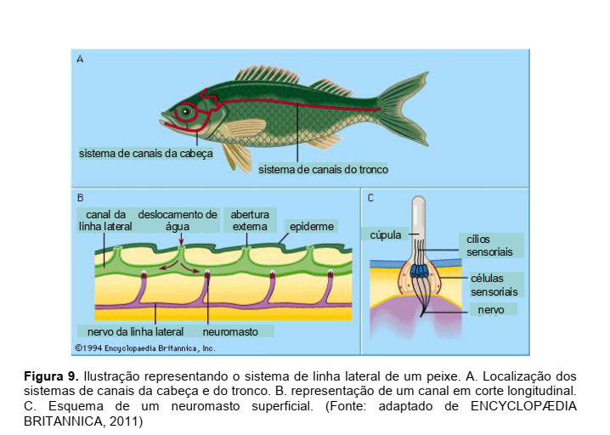
Araújo (2011)

Slide 26
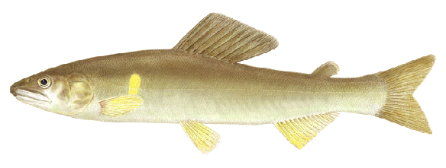

Imagem: Pinterest
Imagem: FishBase
Plecoglossus altivelis
Gnathopogon elongatus
Neuromastos bem desenvolvidos
Nada ativamente em direção ao mar
Detectar o fluxo mínimo de água produzido por suas presas o zooplâncton

Slide 27
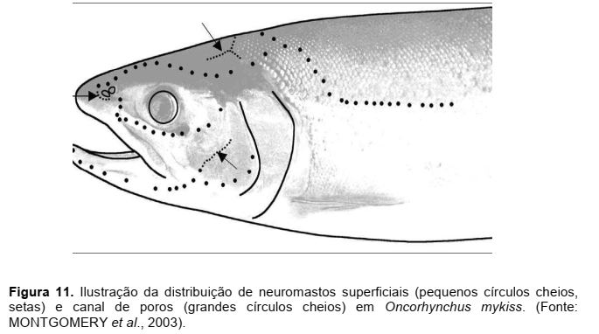
Apresentação dos neuromastos como um aglomerado de células sensoriais e de suporte espalhados sobre a superfície do corpo e da cabeça da truta (Ghysen e Chaudière, 2004).
Os neuromastos têm origem ainda na fase embrionária.
Araújo (2011)

Slide 28
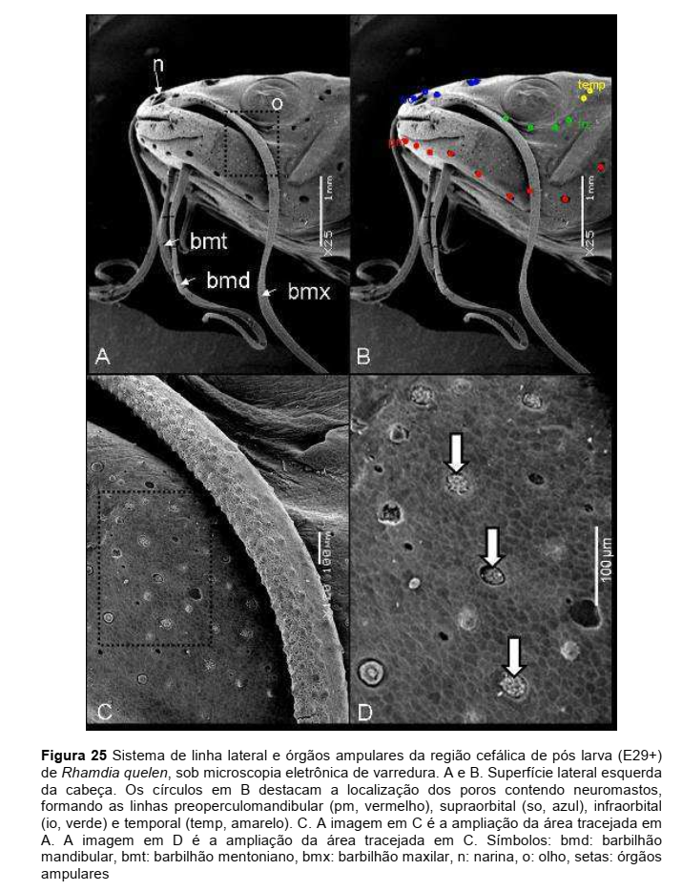
Araújo (2011)

Slide 29
Ouvido interno (labirinto membranoso)
Os peixes possuem mecanismos que lhe permitem distinguir sons do ruído gerado por água turbulenta ou por outras fontes, já que têm a capacidade de detectar estímulos infrassônicos (1Hz);
Possuem os ossículos de Weber que encontram-se sob a bexiga natatória e tem a função de transmitir as vibrações sonoras recebidas pela bexiga natatória para o ouvido interno;
Tanto a bexiga natatória quanto o aparelho de Weber são utilizados como amplificadores acústicos, o que é importante para a comunicação sonora entre os animais.

Slide 30
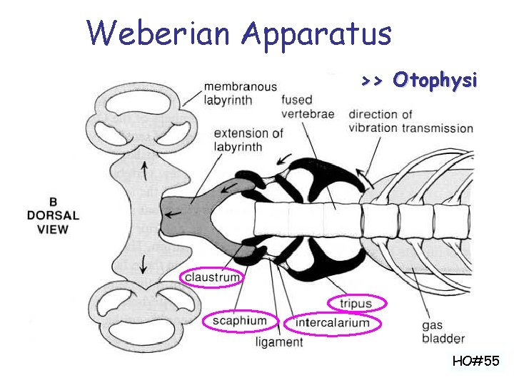
O ouvido interno é responsável pelo equilíbrio e detecção de sons.
Tem origem, ainda na fase embrionária, da vesícula ótica.
Os otólitos fazem parte do ouvido interno (são eles que detectam a aceleração e a vibração do som).
Labirinto membranoso
Vértebras fundidas
Direção de transmissão da vibração
Extensão do labirinto
Bexiga natatória
Ligamento
Estrutura do Aparelho de Weber

Slide 31
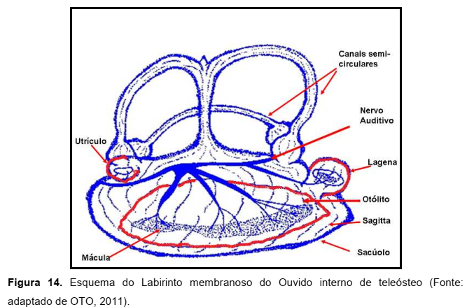
O sistema acústico lateral dos peixes consiste do ouvido interno (labirinto membranoso) e da linha lateral (neuromastos)
Araújo (2011)

Slide 32
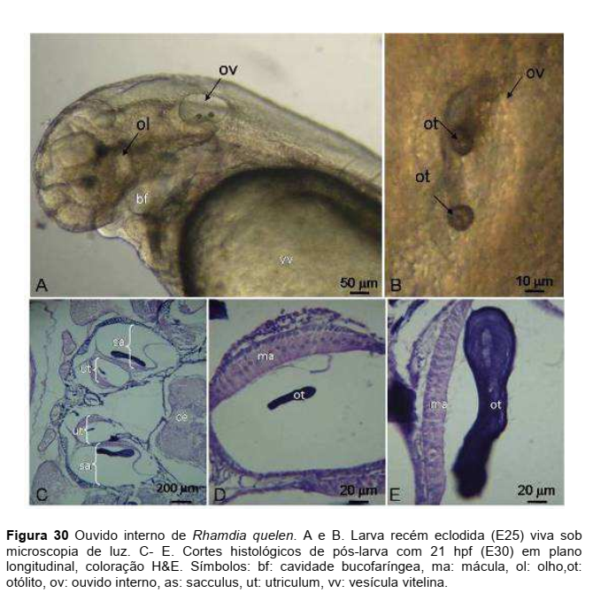
Araújo (2011)

Slide 33
Eletrorrecepção: receptores ampuliformes
Pertence ao sistema da linha lateral, mas difere dos neuromastos pelo tipo de recepção.
Menos de 1% das espécies de peixes possuem, é mais fácil ser observado em siluriformes.
Neuromastos são mecanorreceptores
Receptores ampuliformes são eletrorreceptores

Slide 34
Nos siluriformes esses receptores ficam localizados na epiderme em peixes de água doce;
Atuam na detecção de estímulos elétricos produzidos por fontes inanimadas ou por outros organismos aquáticos;
No primeiro caso, possuem função de orientação, no segundo, estão envolvidos no comportamento alimentar.

Slide 35
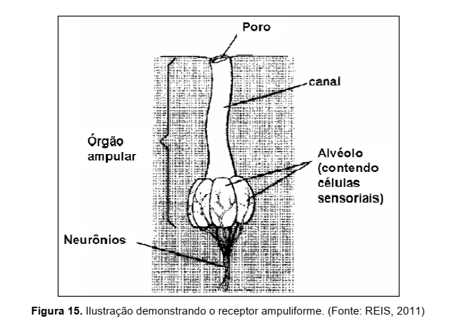
Araújo (2011)

Slide 36
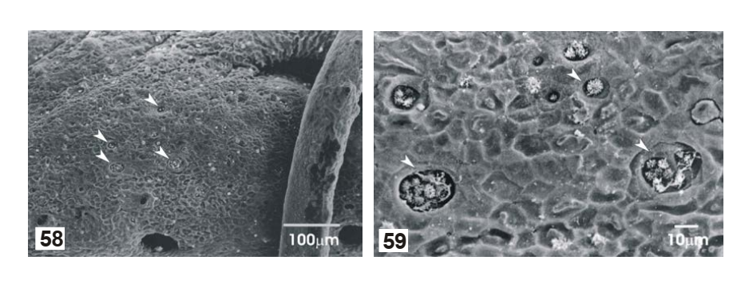
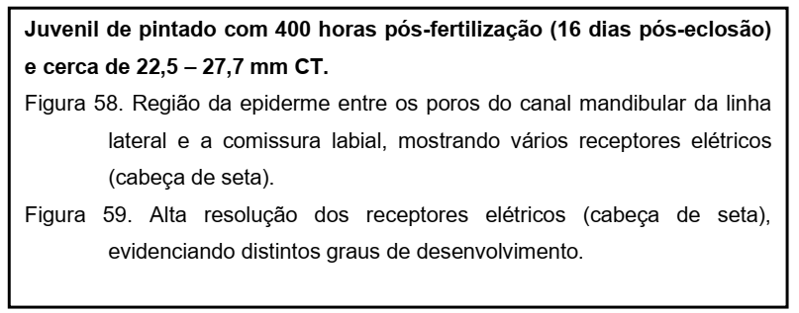
Cestarolli, 2004

Slide 37
Ampolas de Lorenzini
É um sistema eletrossensorial encontrado nos elasmobrânquios, e encontra-se dispostos em poros na epiderme;
Situada na região cefálica, possui papel fundamental nas atividades biológicas, pela captação de estímulos elétricos, principalmente na detecção de presas e predadores, além de atuar em respostas comportamentais, como navegação e comunicação.

Slide 38
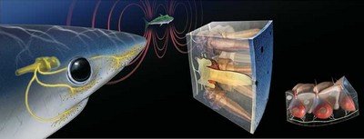
As ampolas de Lorenzini são compostas de uma complexa rede de fibras nervosas, canais e poros externos que variam em tamanho, forma e posição, em relação às necessidades de cada espécie;
Esses poros se comunicam com a água por meio de um canal gelatinoso que conduz a uma abertura na derme.
http://www.leb.esalq.usp.br/leb/aulas/lce1302/tubarao.html

Slide 39
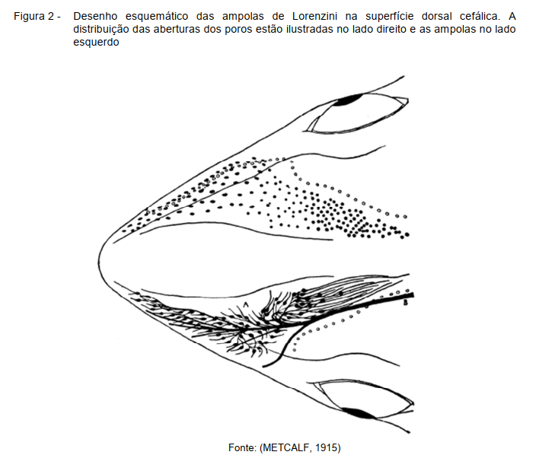
Poscai (2016)

Slide 40
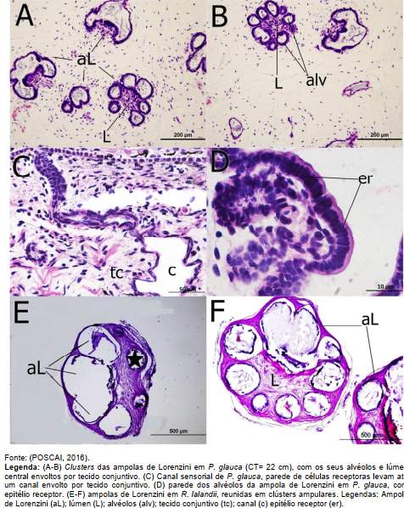
Poscai (2016)

Slide 41
Vale lembrar...
O sistema nervoso controla a atividade de todos os demais sistemas orgânicos;
O sistema sensorial participa na recepção e tradução dos estímulos ambientais ao sistema nervoso central;
As informações sensoriais são percebidas pelo sistema nervoso periférico e conduzidas pelos nervos aferentes ao sistema nervoso central, onde são geradas respostas adequadas aos estímulos, modulando o comportamento.

Slide 42
A transmissão de ondas mecânicas e sonoras e de estímulos visuais e químicos são distintos entre o ambiente terrestre e aquático;
  Refração e reflexão da luz solar (densidade, temperatura, salinidade, etc.)
  Dispersão das ondas sonoras e mecânicas (densidade e concentração de partículas dissolvidas ou em suspensão na água)
A evolução do sistema sensorial levou ao desenvolvimento e especialização das estruturas sensíveis a essa variação de informações nos organismos aquáticos.

Slide 43
Considerações finais
A formação dos órgãos sensoriais ocorrem muito rapidamente nos peixes;
É importante que isso ocorra, pois eles precisam em pouco tempo encontrar comida e fugir de predadores, por isso, algum órgão sensorial pode substituir o outro até todos funcionarem completamente.

Slide 44
Vídeos relacionados à aula
Linha lateral dos peixes
https://www.youtube.com/watch?v=8-S5yQzdvcM
Nervous and Sensory Functions in Fishes| Electroreception | Electric Fishes| Lecture#13 | Crack Nuts
https://www.youtube.com/watch?v=12s7EX0H3sI
Sense organs in Fishes (part-1) by Dr.Lalita Sukhija
https://www.youtube.com/watch?v=FsAOa-iWsfk

